Slide 1
Part VIII : 빅데이터의 미래
8.1 데이터사이언티스트

Slide 2
1. 빅데이터 역할
빅데이터의 역할
불확실성
통찰력
현실 세계 데이터 기반의 패턴 분석, 전망
다각적 상황 고려 큰 그림 이해, 통찰 확보
사회현상 이해와 시나리오 시뮬레이션
리스크
대응력
환경, 소셜 데이터 분석과 이상징후 감지
이슈 사전 인지와 실시간 의사결정 지원
국가, 기업경영 투명성 제고와 비용절감
스마트
경쟁력
평판, 트랜드 분석 통한 기업 경쟁력 확보
상황인지, 인공지능 기반의 대국민 서비스
개인화, 지능화 기반 차세대 사업모델
융합
창조력
이질적 지식의 융합 분석과 신가치 창출
상관 관계 이해를 통한 시행착오 최소화
컨버전스 패턴 분석을 통한 융합시창 창출
Notes:
MapReduce의 설계 개념 및 특성입니다.
먼저 분산컴퓨팅 환경에서 운영되어야 하기 때문에 함수형 프로그램의 특성을 가지고 있습니다.
MapReduce는 물론 실시간 처리도 가능은 하지만 앞서 언급했다시피 분산컴퓨팅 환경에서
운영되기 때문에 배치형식의 데이터 처리 시스템으로 설계가 되었습니다.
사용자의 NEED를 파악하지 못하고 개발한 프로그램은 사실 쓸모가 없을 것입니다.
MapReduce는 여러 어플리케이션 로직의 주요관심사들을 파악했고
이러한 요소들을 최대한 반영하였습니다.
2

Slide 3
1. 빅데이터 역할
빅데이터의 역할
생산성과
효율성 제고
실시간으로 업무 현황과 실행 성과를 파악하고
공유하여 개선을 도모
의사결정
능력 향상
광범위한 기업 내외부 데이터에 근거하여
의사결정의 정확도를 향상
문제 발견 및
해결
기존에 파악하기 어려웠던 문제점을 발견하고
그 해결점을 모색
Notes:
MapReduce의 설계 개념 및 특성입니다.
먼저 분산컴퓨팅 환경에서 운영되어야 하기 때문에 함수형 프로그램의 특성을 가지고 있습니다.
MapReduce는 물론 실시간 처리도 가능은 하지만 앞서 언급했다시피 분산컴퓨팅 환경에서
운영되기 때문에 배치형식의 데이터 처리 시스템으로 설계가 되었습니다.
사용자의 NEED를 파악하지 못하고 개발한 프로그램은 사실 쓸모가 없을 것입니다.
MapReduce는 여러 어플리케이션 로직의 주요관심사들을 파악했고
이러한 요소들을 최대한 반영하였습니다.
3

Slide 4
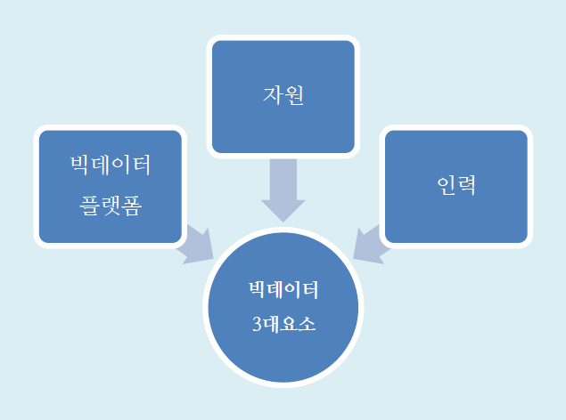
2. 빅데이터 3대 요소
빅데이터 3대 요소
자원
기술
인력
출처: 한국정보화진흥원, “성공적인 빅데이터활용을 위한 3대요소”.
Notes:
MapReduce의 설계 개념 및 특성입니다.
먼저 분산컴퓨팅 환경에서 운영되어야 하기 때문에 함수형 프로그램의 특성을 가지고 있습니다.
MapReduce는 물론 실시간 처리도 가능은 하지만 앞서 언급했다시피 분산컴퓨팅 환경에서
운영되기 때문에 배치형식의 데이터 처리 시스템으로 설계가 되었습니다.
사용자의 NEED를 파악하지 못하고 개발한 프로그램은 사실 쓸모가 없을 것입니다.
MapReduce는 여러 어플리케이션 로직의 주요관심사들을 파악했고
이러한 요소들을 최대한 반영하였습니다.
4

Slide 5
2. 빅데이터 3대 요소
빅데이터 3대 요소
자원
빅데이터
데이터 자원 확보 데이터 품질 관리 데이터 보안
빅데이터 플랫폼
데이터 수집, 저장, 관리기술 대용량 데이터 처리 (Hadooop, MapReduce..) 빅데이터 분석 (자연어처리, 데이터마이닝..) 시각화, OLAP
기술
인력
데이터 사이언티스트
수학, 공학 등 IT 능력 경제학, 통계학, 심리학 등 다분야의 이해 비판적 시각과 커뮤니케이션 능력 스토리텔링 등 시각화 능력
Notes:
MapReduce의 설계 개념 및 특성입니다.
먼저 분산컴퓨팅 환경에서 운영되어야 하기 때문에 함수형 프로그램의 특성을 가지고 있습니다.
MapReduce는 물론 실시간 처리도 가능은 하지만 앞서 언급했다시피 분산컴퓨팅 환경에서
운영되기 때문에 배치형식의 데이터 처리 시스템으로 설계가 되었습니다.
사용자의 NEED를 파악하지 못하고 개발한 프로그램은 사실 쓸모가 없을 것입니다.
MapReduce는 여러 어플리케이션 로직의 주요관심사들을 파악했고
이러한 요소들을 최대한 반영하였습니다.
5

Slide 6
2. 빅데이터 3대 요소
빅데이터 자원의 확보
4단계 : Commons (Co-creating)
오픈 방식 플랫폼을 통한 데이터 공유 상호 협력과 참여를 통해 공동의 자원 창조
3단계 : Pools (Aggregating)
특정한 활동이나 목적을 위해 모인 연합, 그룹 등이 상호협력과 공동의 장 형성 표준화된 데이터 풀(Data Pool)의 연계를 통해 국경을 초월한 정보 교환과 상호 이용 가능
2단계 : Exchanges (Sharing)
기업의 데이터를 외부 기관들과 상호 교환하는 단계 1:1 또는 1:n 의 공유, 연계
1단계 : Silos (Hoarding)
조직의 독자적인 데이터 생성, 저장 중심의 단계 외부 데이터는 인터넷을 통한 수집(검색) 가능 데이터의 신뢰성과 품질제고 노력 필요
Notes:
MapReduce의 설계 개념 및 특성입니다.
먼저 분산컴퓨팅 환경에서 운영되어야 하기 때문에 함수형 프로그램의 특성을 가지고 있습니다.
MapReduce는 물론 실시간 처리도 가능은 하지만 앞서 언급했다시피 분산컴퓨팅 환경에서
운영되기 때문에 배치형식의 데이터 처리 시스템으로 설계가 되었습니다.
사용자의 NEED를 파악하지 못하고 개발한 프로그램은 사실 쓸모가 없을 것입니다.
MapReduce는 여러 어플리케이션 로직의 주요관심사들을 파악했고
이러한 요소들을 최대한 반영하였습니다.
6

Slide 7
2. 빅데이터 3대 요소
빅데이터 분석 기술
BI(Business Intelligence)에서 BA(Business Analytics)로
- BI는 신속하고 정확한 비즈니스 의사결정을 위해 사용하는
데이터의 접근, 수집, 보관, 분석 등의 애플리케이션과 기술의 집합
- 최근 BI에서 BA로 진화하고 있으며, 데이터의 생성부터 폐기까지
전사적인 범위에서 기업의 미래를 예측
- BI가 OLAP(Online Analytical Processing) 도구라면
BA는 ETL, DI/DQ, MDM, 분석/예측/최적화 기술이 통합된 것
# DI/DQ(Data Integration / Data Quality) : 데이터 통합 및 품질 관리
# MDM(Master Data Management) : 마스터 데이터 관리
Notes:
MapReduce의 설계 개념 및 특성입니다.
먼저 분산컴퓨팅 환경에서 운영되어야 하기 때문에 함수형 프로그램의 특성을 가지고 있습니다.
MapReduce는 물론 실시간 처리도 가능은 하지만 앞서 언급했다시피 분산컴퓨팅 환경에서
운영되기 때문에 배치형식의 데이터 처리 시스템으로 설계가 되었습니다.
사용자의 NEED를 파악하지 못하고 개발한 프로그램은 사실 쓸모가 없을 것입니다.
MapReduce는 여러 어플리케이션 로직의 주요관심사들을 파악했고
이러한 요소들을 최대한 반영하였습니다.
7

Slide 8
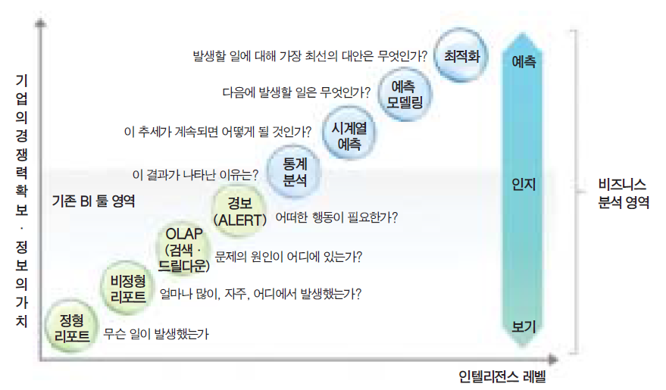
2. 빅데이터 3대 요소
빅데이터 분석 기술
※출처 : 데이터넷, 급부상하는 '비즈니스분석'
Notes:
MapReduce의 설계 개념 및 특성입니다.
먼저 분산컴퓨팅 환경에서 운영되어야 하기 때문에 함수형 프로그램의 특성을 가지고 있습니다.
MapReduce는 물론 실시간 처리도 가능은 하지만 앞서 언급했다시피 분산컴퓨팅 환경에서
운영되기 때문에 배치형식의 데이터 처리 시스템으로 설계가 되었습니다.
사용자의 NEED를 파악하지 못하고 개발한 프로그램은 사실 쓸모가 없을 것입니다.
MapReduce는 여러 어플리케이션 로직의 주요관심사들을 파악했고
이러한 요소들을 최대한 반영하였습니다.
8

Slide 9
3. 데이터 사이언티스트
빅데이터 시대의 연금술사, 데이터 사이언티스트
대규모 데이터 속에서 숨겨진 정보를 찾아내는 데이터 사이언티스트
- 이베이는 고객 데이터를 분석하고 가공하는 일을 맡고 있는 직원수가 5000여명에 이름
- EMC는 경제학, 통계학, 심리학 등을 전공한 박사급 인재들로 구성된 애널리틱스 랩을 운영중
- IBM은 사내에 200명 이상의 수학자들이 '분석학'을 집중 연구하고 500개 이상의 특허를 취득
데이터 사이언티스트 인재가 전세계적으로 부족
- 미국에서는 2018년까지 14만~19만명의 전문가가 부족할 것으로 예측
- 수요는 급증할 것으로 예상되며, 21세기 유망직업 중 하나로 부각됨.
데이터 사이언티스트의 자질 6개
- 기본 자질은 (1)수학 과 (2)공학 능력
- 데이터를 분석에서 가설을 세우거나 검증하는데 필요한 (3)비판적 시각 과
이를 잘 작성할 수 있는 (4)글쓰기 능력
- 다른 사람에게 잘 전달할 수 있는 (5) 대화 능력
- (6)호기심과 개인의 행복 도 중요함
Notes:
MapReduce의 설계 개념 및 특성입니다.
먼저 분산컴퓨팅 환경에서 운영되어야 하기 때문에 함수형 프로그램의 특성을 가지고 있습니다.
MapReduce는 물론 실시간 처리도 가능은 하지만 앞서 언급했다시피 분산컴퓨팅 환경에서
운영되기 때문에 배치형식의 데이터 처리 시스템으로 설계가 되었습니다.
사용자의 NEED를 파악하지 못하고 개발한 프로그램은 사실 쓸모가 없을 것입니다.
MapReduce는 여러 어플리케이션 로직의 주요관심사들을 파악했고
이러한 요소들을 최대한 반영하였습니다.
9

Slide 10
4. 빅데이터의 난관
빅데이터의 난관
기술 및 영략 성숙
관리 및 분석 인력/기술 보급, 추가 투자 증가
국내 성공사례가 창출되지 않아
투자와 인력 유입이 부진
데이터의 가치인식이 부족하여
체계적으로 축적되지 않음
빅데이터 활용
업무효율 향상, 新비즈니스 창출 성공사례 구축
빅데이터 축적
공공과 민간의 산재된 데이터가 빅데이터로 통합
단기성과에 대한 압박으로
심도 깊은 분석이 불가능
Notes:
MapReduce의 설계 개념 및 특성입니다.
먼저 분산컴퓨팅 환경에서 운영되어야 하기 때문에 함수형 프로그램의 특성을 가지고 있습니다.
MapReduce는 물론 실시간 처리도 가능은 하지만 앞서 언급했다시피 분산컴퓨팅 환경에서
운영되기 때문에 배치형식의 데이터 처리 시스템으로 설계가 되었습니다.
사용자의 NEED를 파악하지 못하고 개발한 프로그램은 사실 쓸모가 없을 것입니다.
MapReduce는 여러 어플리케이션 로직의 주요관심사들을 파악했고
이러한 요소들을 최대한 반영하였습니다.
10

Slide 11
Part VIII : 빅데이터의 미래
8.2 빅데이터의 미래

Slide 12
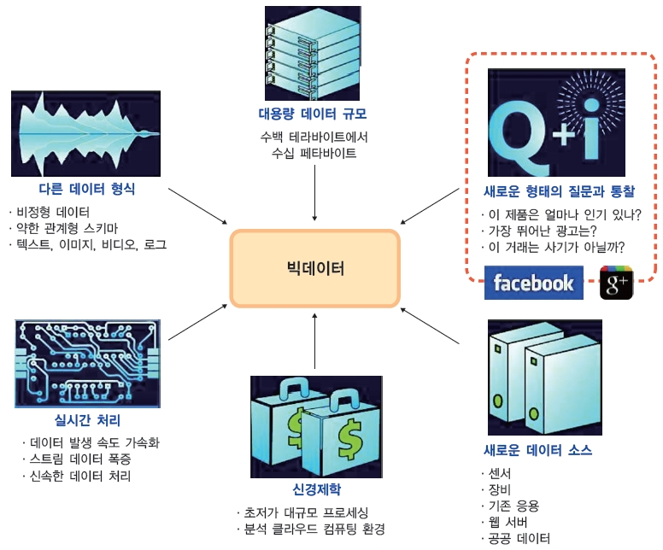
1. 빅데이터의 미래
빅데이터
Notes:
MapReduce의 설계 개념 및 특성입니다.
먼저 분산컴퓨팅 환경에서 운영되어야 하기 때문에 함수형 프로그램의 특성을 가지고 있습니다.
MapReduce는 물론 실시간 처리도 가능은 하지만 앞서 언급했다시피 분산컴퓨팅 환경에서
운영되기 때문에 배치형식의 데이터 처리 시스템으로 설계가 되었습니다.
사용자의 NEED를 파악하지 못하고 개발한 프로그램은 사실 쓸모가 없을 것입니다.
MapReduce는 여러 어플리케이션 로직의 주요관심사들을 파악했고
이러한 요소들을 최대한 반영하였습니다.
12

Slide 13
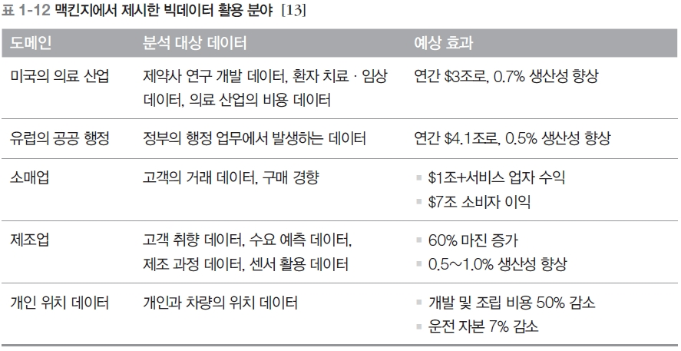
1. 빅데이터의 미래
빅데이터 활용 분야 및 효과
Notes:
MapReduce의 설계 개념 및 특성입니다.
먼저 분산컴퓨팅 환경에서 운영되어야 하기 때문에 함수형 프로그램의 특성을 가지고 있습니다.
MapReduce는 물론 실시간 처리도 가능은 하지만 앞서 언급했다시피 분산컴퓨팅 환경에서
운영되기 때문에 배치형식의 데이터 처리 시스템으로 설계가 되었습니다.
사용자의 NEED를 파악하지 못하고 개발한 프로그램은 사실 쓸모가 없을 것입니다.
MapReduce는 여러 어플리케이션 로직의 주요관심사들을 파악했고
이러한 요소들을 최대한 반영하였습니다.
13

Slide 14
1. 빅데이터의 미래
빅데이터를 위한 준비
데이터 경제 시대를 대비하는 ‘연결과 협력’
데이터는 무한한 자원이나 활용 가능한 자원의 영역은 상호 연결과 협력으로 더욱 확장될 수 있음
빅데이터 핵심 역량인 ‘창의적 인력’의 양성
빅데이터는 많은 데이터를 수집하는 것보다 무엇을 분석할 것인지 분명한 목적의식과 통합적 사고력, 해석력이 중요함
향후 미래에 데이터 관리자 등 분석 인력이 부족해짐에 따라 전문가 양성이 시급함
데이터 신뢰 환경의 구축
데이터에 민감한 개인 사용자 정보의 노출 없이도 타당한 수준의 분석을 도출할 수 있는 방안을 고려해야 함
Notes:
MapReduce의 설계 개념 및 특성입니다.
먼저 분산컴퓨팅 환경에서 운영되어야 하기 때문에 함수형 프로그램의 특성을 가지고 있습니다.
MapReduce는 물론 실시간 처리도 가능은 하지만 앞서 언급했다시피 분산컴퓨팅 환경에서
운영되기 때문에 배치형식의 데이터 처리 시스템으로 설계가 되었습니다.
사용자의 NEED를 파악하지 못하고 개발한 프로그램은 사실 쓸모가 없을 것입니다.
MapReduce는 여러 어플리케이션 로직의 주요관심사들을 파악했고
이러한 요소들을 최대한 반영하였습니다.
14

Slide 15
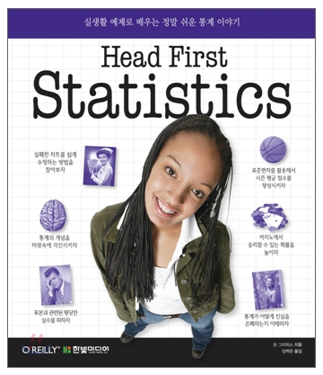

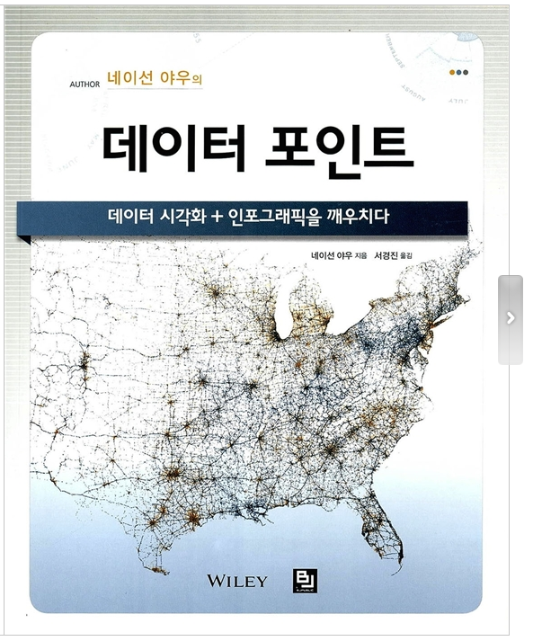
1. 빅데이터의 미래
추천 교재
Notes:
MapReduce의 설계 개념 및 특성입니다.
먼저 분산컴퓨팅 환경에서 운영되어야 하기 때문에 함수형 프로그램의 특성을 가지고 있습니다.
MapReduce는 물론 실시간 처리도 가능은 하지만 앞서 언급했다시피 분산컴퓨팅 환경에서
운영되기 때문에 배치형식의 데이터 처리 시스템으로 설계가 되었습니다.
사용자의 NEED를 파악하지 못하고 개발한 프로그램은 사실 쓸모가 없을 것입니다.
MapReduce는 여러 어플리케이션 로직의 주요관심사들을 파악했고
이러한 요소들을 최대한 반영하였습니다.
15

Slide 16
1. 빅데이터의 미래
빅데이터 관련 사이트
http://www.bicdata.com/
빅데이터 분석 활용센터 : https://kbig.kr/index.php?mid=map
삼성경제연구소, LG경제연구소
기타 : 구글, 유투브 등 *검색방법 ex) “빅데이터 PDF”
관련 자료
빅데이터 커리큘럼 참조 모델 : 한국정보화진흥원
새로운 미래를 여는 빅데이터 시대 : 한국정보화진흥원
Notes:
MapReduce의 설계 개념 및 특성입니다.
먼저 분산컴퓨팅 환경에서 운영되어야 하기 때문에 함수형 프로그램의 특성을 가지고 있습니다.
MapReduce는 물론 실시간 처리도 가능은 하지만 앞서 언급했다시피 분산컴퓨팅 환경에서
운영되기 때문에 배치형식의 데이터 처리 시스템으로 설계가 되었습니다.
사용자의 NEED를 파악하지 못하고 개발한 프로그램은 사실 쓸모가 없을 것입니다.
MapReduce는 여러 어플리케이션 로직의 주요관심사들을 파악했고
이러한 요소들을 최대한 반영하였습니다.
16

Slide 17
감사합니다.

